Slide 1
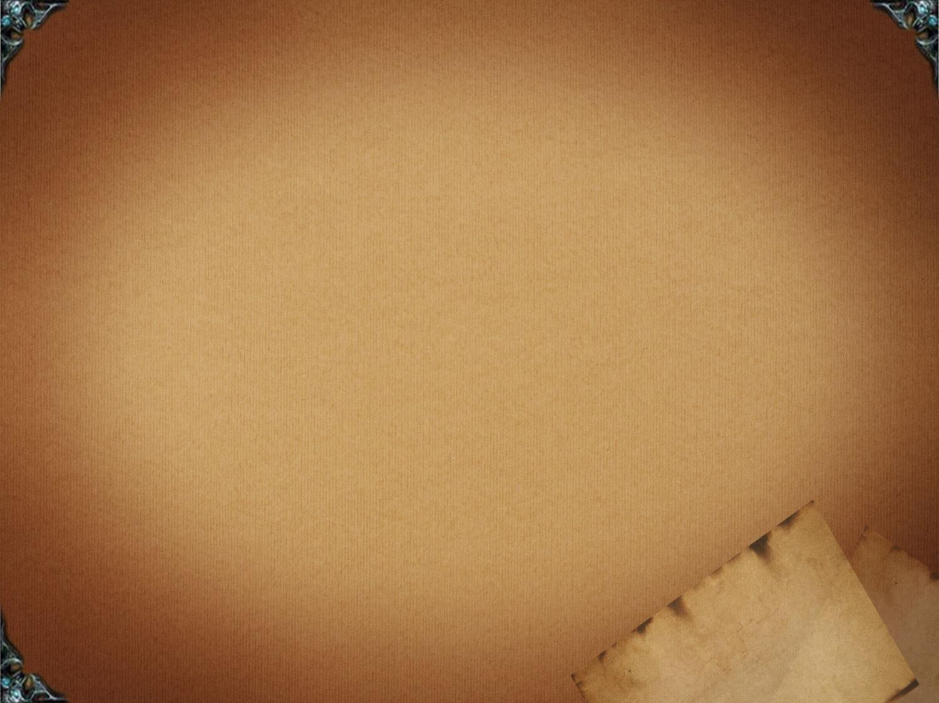
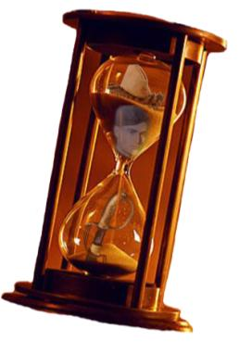
Областной конкурс исследовательских работ "Музей 21 века"
Секция: «Экспозиционный комплекс»
Исследовательская работа
«…за сестру Раю, за свободу, за русский народ…»
(на материале писем с фронта 1943 года)
Авторы: Каблова Вера Михайловна, 89020964877
Волхов Андрей Николаевич, 89023147957
обучающиеся 11 класса
МБОО «Куликовская СОШ»,
Новониколаевского района
Научный руководитель: Перегудова О.В.,
учитель русского языка и литературы,
директор МБОО «Куликовская СОШ»
89044296139
2020 г

Slide 2
Оглавление
Введение
Актуальность выбранной темы для музейно образовательного комплекса Куликовской школы и обоснование выбора экспонатов для исследования.
Глава 1. Цель и задачи исследования. Гипотеза.
Глава 2. Исследование фронтовых писем. Кто писал письма с фронта в 1943 году? Кому они адресованы?
Жизненная история гвардии разведчика Булдыгина П.В: семья, боевой путь.
Глава 4. Что случилось с сестрой Раей во время Великой Отечественной войны?
Глава 5. Кто передал в школьный музей письма-треугольники?
Выводы. Заключение. Роль фронтовых писем в сохранении исторической памяти о Сталинградской битве.
Перспективы дальнейшего исследования.
Приложения
Использованные источники

Slide 3
Введение
В год Памяти и Славы в Куликовской школе Новониколаевского района идет большая работа по созданию новых экспозиций для музея боевой славы. В прошлом году была организована общешкольная акция «Сохраним память о земляках». В результате поисково-исследовательской деятельности обучающихся и педагогов школы был накоплен большой материал. Сейчас на основе собранных документов, фотографий оформляются новые экспозиции.
Исследование фронтовых писем окажет практическую помощь в создании новой экспозиции по событиям в х.Куликовском во время Великой Отечественной войны 1941-45 годов.
Задача сохранения фронтовых писем и восстановление их содержания стала для нашего музея очень актуальной.
Возникла идея не только оцифровать фронтовые письма, но и «оживить» их содержание через голоса современных школьников, а также сделать доступными для всех интересующихся нашей историей.

Slide 4
Цель исследования: сохранение исторической памяти о земляках через изучение фронтовых писем.
Предмет: письма-треугольники от гвардии разведчика Булдыгина П.В, написанные в 1943 году.
Объект: содержание писем фронтовика Булдыгина на родину.
Гипотеза: принадлежат ли фронтовые письма участнику Сталинградской битвы?
Задачи:1. Расшифровать и записать содержание 3 писем солдата Булдыгина на бумажном и звуковом носителе. Проанализировать письма, сопоставить информацию, сравнить данные.
2.Уточнить данные об авторе писем, его боевой путь. Дать ответ на вопрос: писал письма участник Сталинградской битвы?
3.Собрать сведения об его семье: опросить жителей о семье Булдыгиных, поработать с архивными материалами музея.
4. Найти данные о том, кто передал письма в музей, записать информацию.
5. Сделать обобщающие выводы, подготовить материал для новой экспозиции.

Slide 5
Глава 2. Исследование фронтовых писем. Кто писал письма с фронта в 1943 году? Кому они адресованы?
Жизненная история гвардии разведчика Булдыгина П.В: семья, боевой путь.
Когда в руках держишь настоящие письма с фронта, пожелтевшие, тоненькие, почти истлевшие от времени, чувствуешь в них особую силу, связующую нить молодого современного поколения с поколением военных лет. Незрима эта нить, но как важна. Понимаешь, если не сохранишь эти письма, то со временем они исчезнут с лица земли. Значит, исчезнет и память о тех, кто писал их в редкие минуты затишья от боя? Кто воевал «за свободу, за русский народ»? Кто мстил врагу за сестру, мать, отца? Нет! Этого допустить нельзя!
Первое письмо из экспозиции написано 01.03.1943 года . Оно сильно повреждено: края письма и изгибы потерты, имеются разрывы, к одному листочку, свернутому в треугольник, прикладывается еще один треугольничек.
В маленьком клочке желтой бумаги столько глубокого смысла! Боец пишет: «… мой путь на запад, т.е. на фронт, а там я расплачусь за всё: и за обиду, которую нанесли нам немецкие птицы, за дом, за хозяйство и самое главное - за сестру Раю, за свободу, за русский народ….»

Slide 6

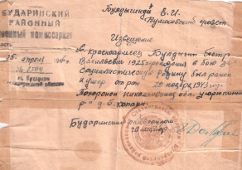
Письмо писал Петр Булдыгин.
Согласно именному списку потерь начальствующего состава 49 стрелковой дивизии с 20 по 30 ноября1943 года: «Булдыгин Петр Васильевич, гвардии рядовой, стрелок, член ВЛКСМ, 1925 года рождения, призывался Бударинским РВК, умер от ранения в деревне Большие Копати, Цюрупского района, Николаевской области 20.11.43»
https://obd-memorial.ru/html/info.htm?id=3571023
В архиве школьного музея мы нашли еще один документ, подтверждающий дату и место гибели.
Это справка из Бударинского РВК от 25 апреля 1946 года.
Очевидно, что родственники не сразу узнали о его гибели.

Slide 7
В донесениях гвардии –генерала Чанчивадзе написано, что 49 Гвардейская стрелковая дивизия в составе 13 стрелкового Гвардейского корпуса преградила путь продвижения немецких войск, идущих с запада к Сталинграду, в районе Васильевка и перешла в наступление, обеспечив этим самым развертывание 2-й Гвардейской армии.
https://pamyat-naroda.ru/
Таким образом, гипотеза нашла свое подтверждение: письмо написано участником Сталинградской битвы. Боец Булдыгин Петр Васильевич был на Сталинградском фронте с 15.12.1942 по 31.12.1942 год.
С 01 01.1943 года 49 ГСД выступала в составе Южного фронта, затем Украинского. Боевой путь Булдыгина закончился на Украинской земле
Во время Сталинградской битвы и на Новониколаевскhttps://pamyat-naroda.ru/heroes/memorial-chelovek_donesenie3571023/?
ой земле было неспокойно.

Slide 8
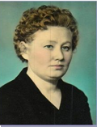
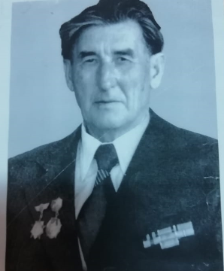
«Тем временем война набирала обороты, и её мы узнали не понаслышке. Фашисты бомбили железную дорогу во время битвы в Сталинграде.
Однажды ночью я спала у тети Лены, они жили недалеко от вокзала, начали бомбить, стекла в доме полопались, и меня засыпало осколками.
К счастью, порезы были незначительные.
( Из воспоминаний Благиной Л.Н.)
Очевидец военных событий, Олейников М.П.,1925 г.р.,вспоминает: «Я был свидетелем бомбежек в Куликовском в январе 1943 года. Целью бомбежки были элеватор и станция Ярыженская. В щепки разорвало дом начальника станции. В ту же ночь погибла моя одноклассница Булдыгина Раиса. Прямое попадание тяжелой бомбы в центр комнаты, где спала семья, как почтовый конверт, развернуло жилище»

Slide 9
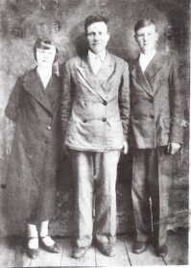
Смерть молодой девушки была страшным событием для всего хутора и тяжелым известием для брата. В каждом письме к матери, Булдыгиной Елене Ивановны, он писал, что отомстит за смерть сестры.
Сравнивая тексты писем, нельзя не заметить боевого настроя бойца: «разведчик –дело опасное, но нам нестрашно». Он поддерживает своих близких: «Мама, духом не падай!» Во всех трех письмах обращается к брату Коле и просит хорошо учиться. «а то вернусь, плохо будет», « так подарок будет - немца за него убью»
Самое важное- во всех письмах тоска по дому и родине, по знакомым и друзьям, просьбы писать ему почаще.
Фото семьи Булдыгиных: дочь Рая, отец Василий, сын Петр

Slide 10
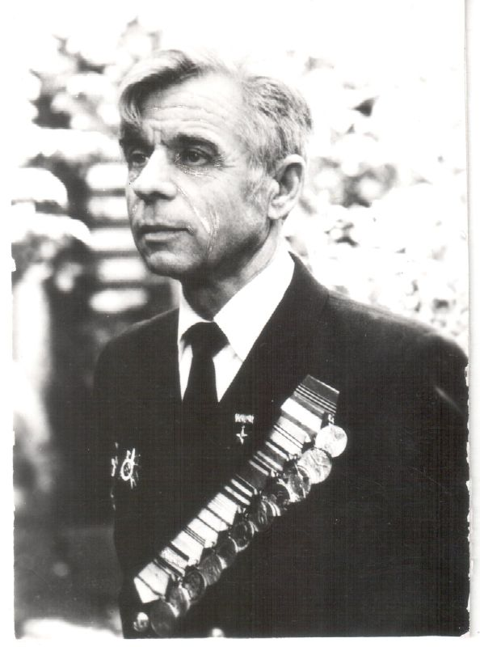
Письма и фотографию передал в музей друг Петра Булдыгина, Лиц Дмитрий Константинович,1925г.р. который тоже участник Сталинградской битвы. Он проживал в г Волгограде. Умер в 2008 году. Многие годы сотрудничал со школьным музеем и помогал оформлять экспозиции. И сейчас письма с фронта, переданные в музей много лет назад, помогут нам сделать новую экспозицию подлинной и интересной. Ведь письма – это живые голоса солдат, их чувства, боевой дух и патриотизм. В сохранении исторической памяти они играют большую роль, это душа народа –победителя. Экспозицию мы назовем так: «…за сестру Раю, за свободу, за русский народ…»
Фото. Лиц Дмитрий Константинович

Slide 11
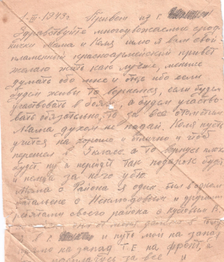
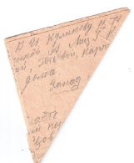
Приложение. Письмо №1
01.03.1943г.Привет из г. нрзб
Здравствуйте, многоуважаемые сроднички, мама и Коля,
шлю я вам свой пламенный красноармейский привет!
Желаю жить лучше, меньше думать обо мне и отце, ибо если будем живы, то вернёмся, если будем участвовать в боях, а будем обязательно, то за все отомстим. Мама, духом не падай. Коля пусть учится на хорошо и отлично и чтоб перешел в 5 класс, а то вернусь - плохо будет, ну, а передай, так подарок будет,
и немца за него убью. Мама, с района я один был в одном батальоне с Неклюдовым и другими ребятами своего района, с Кустовым В.. Они от меня далеко в тылу. Я нрзб , путь мой на запад, прямо на запад, т.е. на фронт,
а там расплачусь за все…

Slide 12
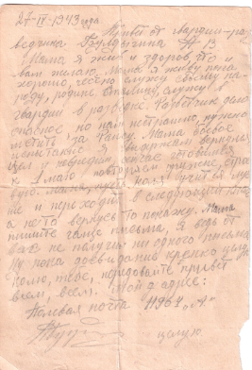
Письмо №2
27.04.1943. Привет от гвардии-разведчика Булдыгина П.В.
Мама, я жив и здоров, что и вам желаю.
Мама, я живу пока хорошо, честно служу в гвардии в разведке.
Разведчик дело опасное, но нам нестрашно,
нужно мстить за Раису. Мама, боевое испытание я выдержал, вернулся цел и невредим, сейчас готовимся к 1 мая, повторяем оружие, строевую.
Мама, пусть Коля учится лучше и переходит в следующий класс, а не то вернусь, то покажу.
Мама, пишите чаще письма, я ведь от вас не получил ни одного письма. Ну пока, до свидание, крепко целую Колю,
тебя, передавайте привет всем, всем.
Мой адрес: Полевая почта 11964 "А"
Целую.

Slide 13
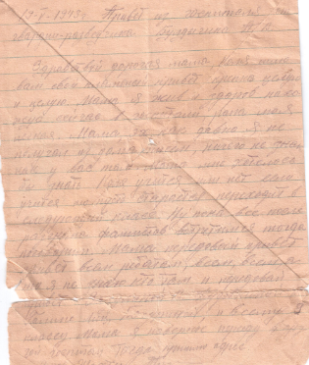
Письмо №3
19.05.1943 Привет из госпиталя от гвардии-разведчика. Булдыгина П.В.
Здравствуй, дорогая мама, Коля,
шлю вам пламенный привет, крепко целую.
Я жив и здоров, нахожусь сейчас в госпитале, рана моя легкая.
Мама, эх как давно я не получал из дома писем,
ничего не знаю, как у вас там.
Мама, мне хотелось бы знать учится сейчас Коля или нет,
если учится, то пусть старается, переходит в следующий класс.
Ну пока все, после разгрома фашистов, встретимся, тогда поговорим.
Мама, передавай привет ребятам, всем, всем!
Использованные источники
Портал «Память народа»
https://pamyat-naroda.ru/
https://obd-memorial.ru/html/info.htm?id=3571023
Архив школьного музея
Спасибо за внимание

